Slide 1
HMM と HPYLM を用いた 動作の形態素解析
M2 Komota Tetsuya

Slide 2
Background
It is expected to realize a general-purpose robot which are able to do task in the human living environment.
General-purpose robots need the ability to learn the behavior from the interaction with humans.
→It is NOT just “imitation”.
The ability to learn the human intentions from the human motions is necessary.
It enables robots to predict the task goal.
Notes:
近年のロボット技術の進展から，人間の生活環境で活動する汎用ロボットの実現が期待されています.
汎用ロボットが持つべき能力として，人の動作を見ただけで意図するところを把握し，模倣する能力が考えられます．

Slide 3











Background
Ex) The task “Take the cup.”
Reproduction with human intention.
The human
position
is important.
Take
the cup.
Teaching the task.
Notes:
その問題を解決するために～
卒業研究では～ガウス～

Slide 4


Problem of previous work
Previous method learn only the relationship between initial states and goal states.
So, it could not take account for intermediate states.
確か前作ったやつに差し替え
Notes:
卒業研究の課題として，動作を最初と最後の環境の変化と仮定している点が挙げられます．
実際の多様な動作を学習するには，これでは十分ではないと考えられます．
例えば～

Slide 5

Problem of previous work
If the sequences of states can be used for learning, the method can learn this task as the sequence of relationship.
But, it has to be considered which (i.e. when) states are need for learn.
確か前作ったやつに差し替え
Notes:
これを解決するためには，教示動作の中から重要な「途中状態」を抽出し，これを用いて状態変化のシーケンスとして動作を学習する方法が考えられます．
しかし，そのためには～

Slide 6
Finding the important intermediate states
The important states means the boundary of motion primitives, and to find them, the motion has to be encoded to the sequence of motion primitives.
HMM can encode various time sequential data.
But when using HMM to encode motion, there are some difficulties.
the number of hidden states(i.e. kind of motion primitives) is not known in advance.
Encoding with HMM is not enough to get the motion primitives.
(Each states of HMM is too primitive to explain the motion.)
Notes:
経由するべき重要な途中状態とは動作の意味的な境界であると考えられるため，途中状態を抽出するために動作情報を符号化してプリミティブ列に変換することが有効であると考えられます．
連続的な動作を符号化する手法として，隠れマルコフモデルが存在しますが，隠れマルコフモデルを動作情報の符号化に適用する場合，いくつか困難があります．

Slide 7
Finding the important intermediate states
Tadahiro Taniguchi et al [1] solved that problem by using sticky-Hierarchical Dirichlet Process Hidden Markov Model (sHDP-HMM [2]) and Nested Pitman-Yor Language Model(NPYLM [3]).
sHDP-HMM realizes encoding without to decide the number of hidden states in advance.
NPYLM realizes parsing the sequence of character to sequence of words without to input dictionary in advance.
The intervals of words made by NPYLM mean the boundary of motion primitives, the important interval states.

Slide 8
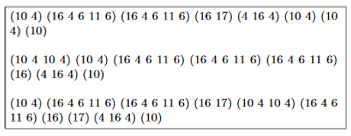
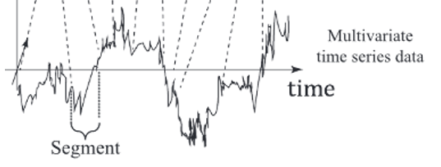
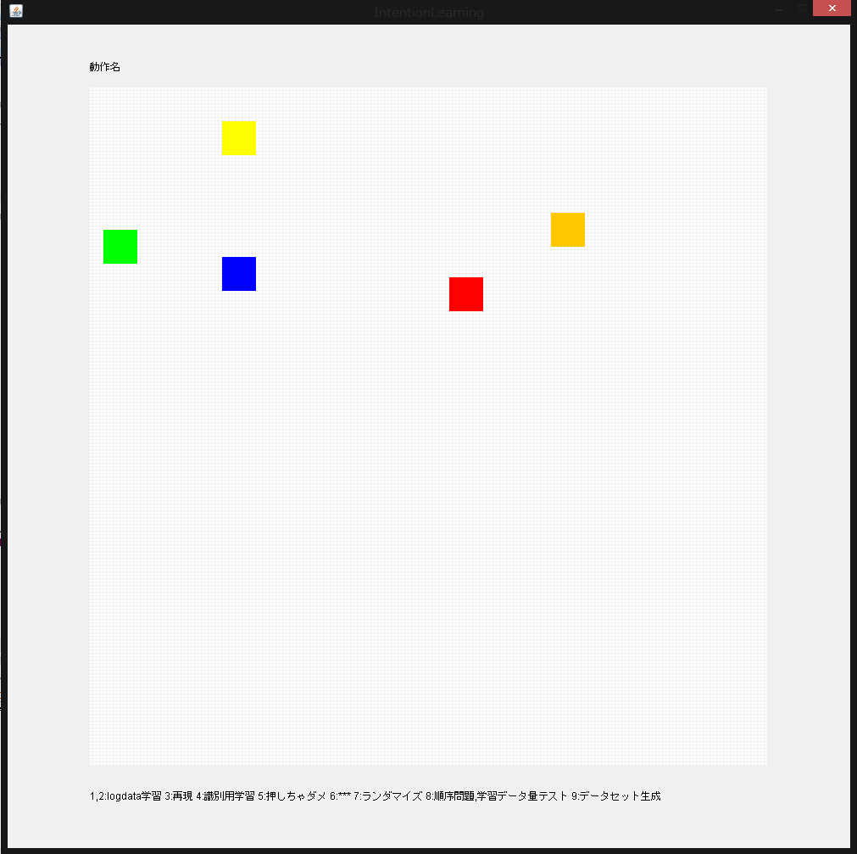
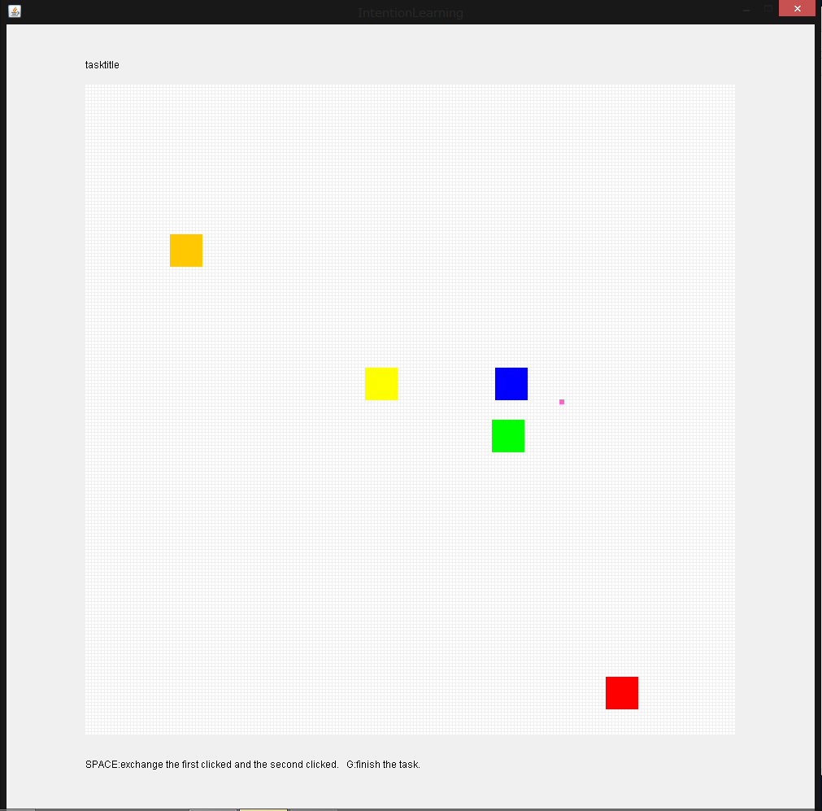
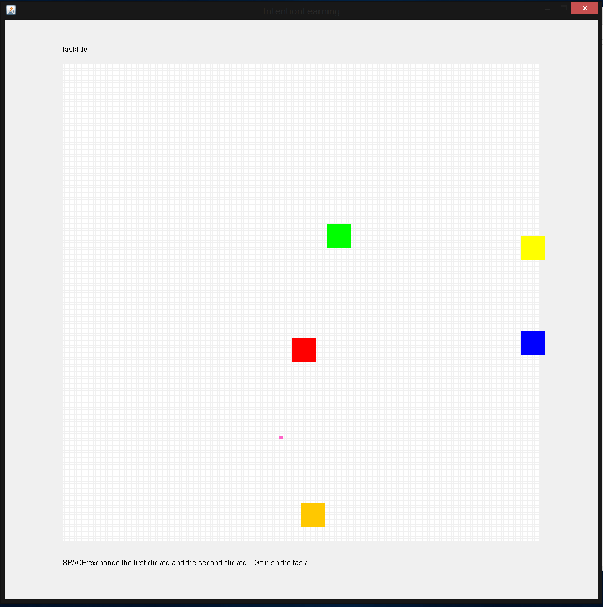
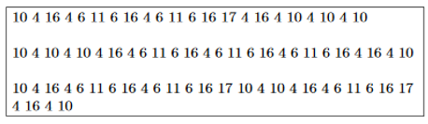
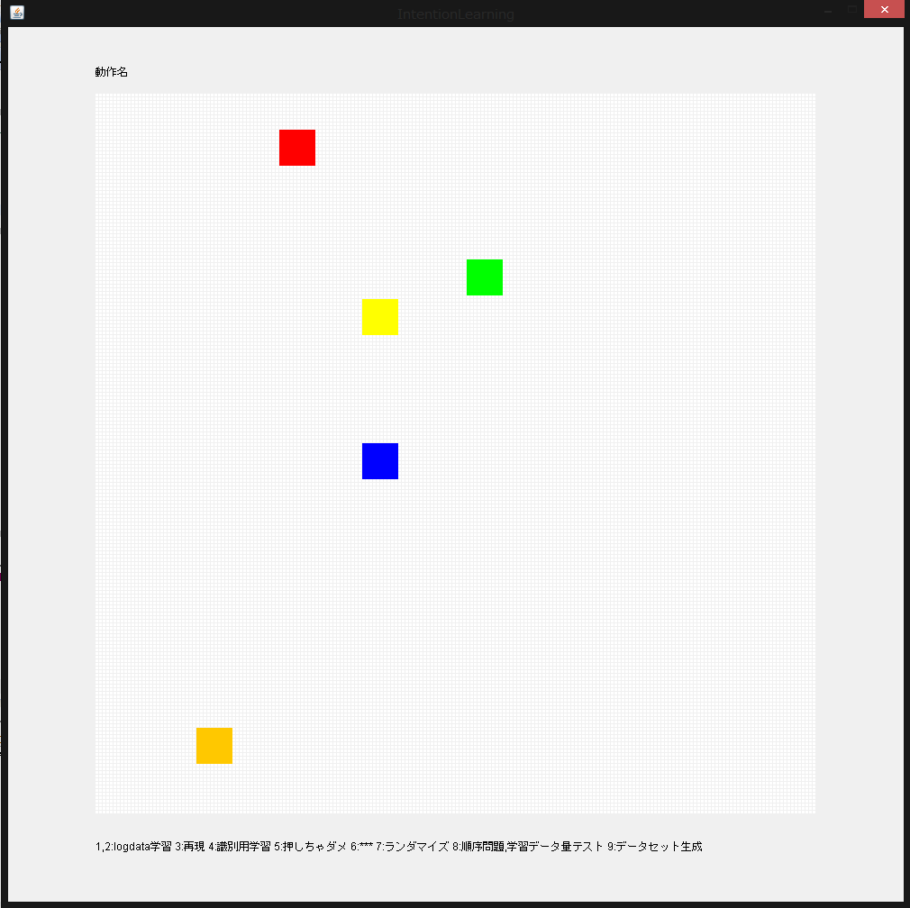
Outline
Smoothing (TMA)
sHDP-HMM
NPYLM
Start
interval
interval
・・・
Goal

Slide 9
Current works
Smoothing (TMA)
Normal HMM
HPYLM
Start
interval
interval
・・・
Goal

Slide 10
Current works
Smoothing the motion data by TMA
通常の HMM を用いた符号化
状態数による影響の考察
HPYLM を用いた形態素解析
NPYLM の必要性の考察
HMM → HPYLM の連結

Slide 11
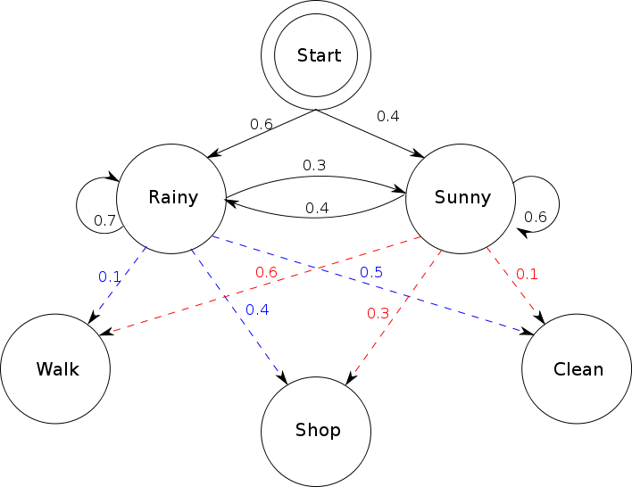
About HMM
HMM :
マルコフモデルの教師なし学習版
時系列データの識別，符号化が可能
音声認識でよく用いられる

Slide 12
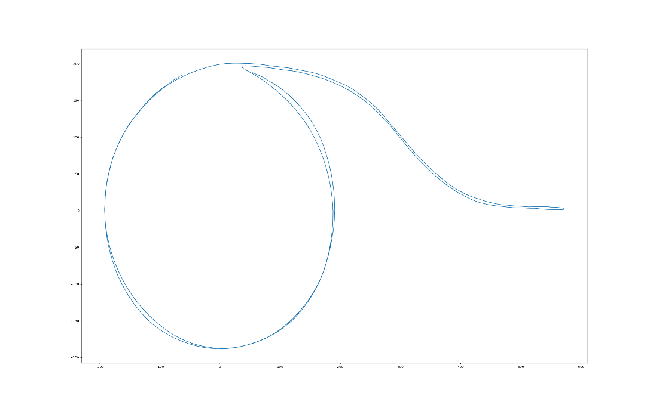
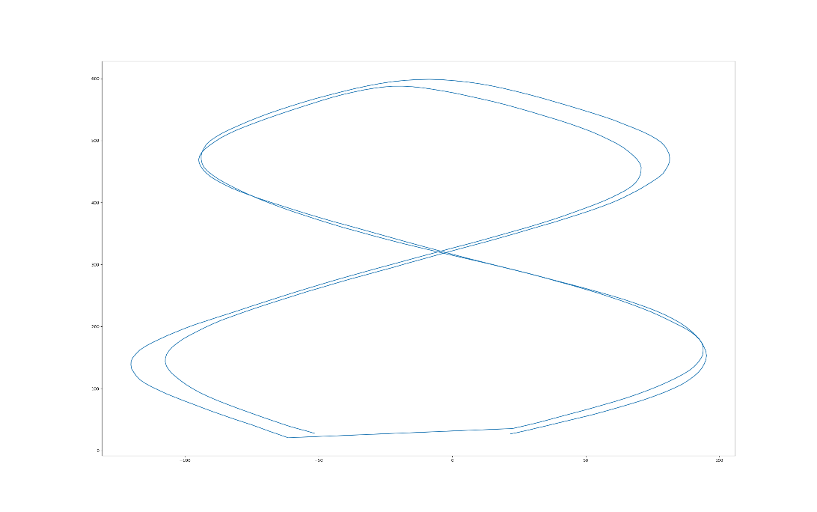
Experiments - HMM
HMM による符号化のテストとして，簡単な時系列データをもとに学習，推定を行った
状態数ごとの結果の違いを比較した
入力に使用したデータは以下の2次元データ
circle and sigmoid
eight curve

Slide 13
Experiments - HMM
# of state | Length |  | state occuerred only once
 | cir+sig | eight
5 | 14 | 6 | 0
10 | 27 | 12 | 0
15 | 35.4 | 16 | 0
20 | 37.1 | 19.2 | 0.1
25 | 47.1 | 19.1 | 0.04
30 | 51.1 | 25 | 0.066666667
35 | 51.5 | 23.7 | 0.057142857
40 | 62.6 | 27 | 0.125
45 | 63.8 | 27.8 | 0.066666667
50 | 77.1 | 27.6 | 0.1
# of state | examples
 | cir+sig | eight
5 | [1. 2. 0. 3. 4. 1. 0. 3. 0. 1. 2. 0. 3. 4] | [4. 3. 4. 1. 2. 1]
10 | [6. 8. 5. 0. 9. 4. 2. 3. 7. 1. 6. 1. 6. 8. 4. 2. 4. 8. 6. 8. 5. 0. 9. 4. 2. 3. 7] | [7. 3. 2. 3. 7. 1. 6. 8. 5. 0. 5. 8]
40 | [11. 24. 2. 36. 34. 12. 10. 31. 32. 16. 39. 6. 19. 37. 4. 33. 13. 23. 8. 20. 7. 21. 3. 27. 22. 18. 22. 27. 3. 21. 25. 29. 28. 5. 35. 5. 28. 5. 28. 29. 11. 24. 22. 2. 36. 34. 12. 10. 31. 32. 16. 39. 6. 19. 37. 4. 33. 13. 23. 8. 20. 7. 17] | [25. 38. 15. 1. 13. 26. 33. 13. 1. 15. 38. 17. 21. 24. 2. 34. 12. 9. 14. 30. 0. 30. 14. 9. 34. 11]

Slide 14
About HPYLM
HPYLM :
Ngram を階層構造にしたもの
ディリクレ過程を導入して未知語に対応
基底測度となる「単語の事前分布」は本来未知
「単語の事前分布」をさらに HPYLM で表現したのが NPYLM
持橋論文の
画像添付

Slide 15
Experiments - HPYLM
簡単のため，単語の事前分布は単語長に応じた ガウス分布に仮定
以下の文字列（5単語を異なる順序で連結したもの） を入力として学習
applegrapeorangebananapeach
peachorangebananaapplegrape
grapebananaorangeapplepeach
bananaappleorangepeachgrape
orangepeachbananaapplegrape

Slide 16
Experiments - HPYLM
[Resautrant]executeParsing:iteration:5000
['apple', 'gra', 'pe', 'orange', 'ban', 'ana', 'peach’]
['peach', 'orange', 'bananaapplegrape’]
['gra', 'pe', 'ban', 'ana', 'orange', 'apple', 'peach’]
['ban', 'ana', 'apple', 'orangepeac', 'h', 'gra', 'pe’]
['orangepeac', 'h', 'bananaapplegrape’]
[Resautrant]executeParsing:iteration:25000
['apple', 'grape', 'orange', 'ban', 'ana', 'peach’]
['peach', 'orange', 'bananaapplegrape’]
['grape', 'ban', 'ana', 'orange', 'apple', 'peach’]
['ban', 'ana', 'apple', 'orangepeac', 'h', 'grape’]
['orangepeac', 'h', 'bananaapplegrape']
[Resautrant]executeParsing:iteration:80000
['apple', 'grape', 'orange', 'banana', 'peach’]
['peach', 'orange', 'bananaapplegrape’]
['grape', 'banana', 'orange', 'apple', 'peach’]
['banana', 'apple', 'orange', 'peach', 'grape’]
['orange', 'peach', 'bananaapplegrape']

Slide 17
HMM + HPYLM
時系列データを HMM で符号化して得られた文字列を HPYLM で形態素解析
（現在計算中）

Slide 18
まとめと今後の展望
通常の HMM の場合，代入する動作データの数に応じた状態数を手動で設定しなければならない
あまり複雑でない文字列の形態素解析なら，NPYLM の入れ子構造は必須ではない
今後の展望
・HDP-HMM の導入
・形態素解析の結果を用いた途中状態の推定
・「熟語」の推定
・ノイズの除去
・実測データでの応用
・高次元データでの実験

Slide 19
References
[1] Taniguchi, Tadahiro, and Shogo Nagasaka. "Double articulation analyzer for unsegmented human motion using pitman-yor language model and infinite hidden markov model." System Integration (SII), 2011 IEEE/SICE International Symposium on. IEEE, 2011.
[2] Teh, Yee Whye, and Michael I. Jordan. "Hierarchical Bayesian nonparametric models with applications." Bayesian nonparametrics 1 (2010).
[3]持橋大地, 山田武士, and 上田修功. "ベイズ階層言語モデルによる教師なし形態素解析." 情報処理学会研究報告 2009-NL (2009): 190.
[4]平博順. "石井健一郎, 上田修功, 続・わかりやすいパターン認識 (教師なし学習入門), pp. 326, オーム社, 2014." 人工知能: 人工知能学会誌 30.3 (2015): 404.
[5] Takenaka, Kazuhito, et al. "Contextual scene segmentation of driving behavior based on double articulation analyzer." 2012 IEEE/RSJ International Conference on Intelligent Robots and Systems. IEEE, 2012.
[6] Fox, Emily B., et al. "An HDP-HMM for systems with state persistence." Proceedings of the 25th international conference on Machine learning. ACM, 2008.
[7] Skeletal Joint Smoothing White Paper , https://msdn.microsoft.com/ja-jp/library/jj131429.aspx

Slide 20
Appendix

Slide 21
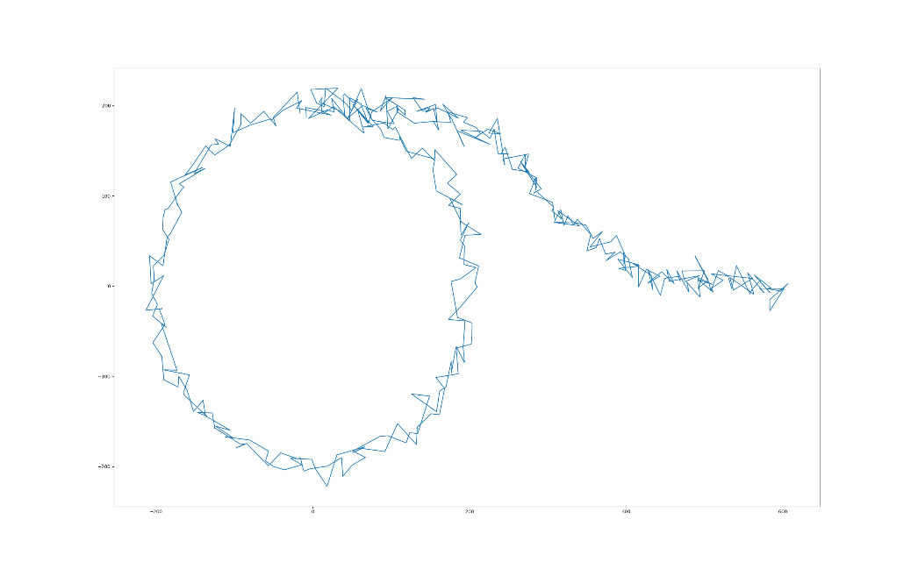
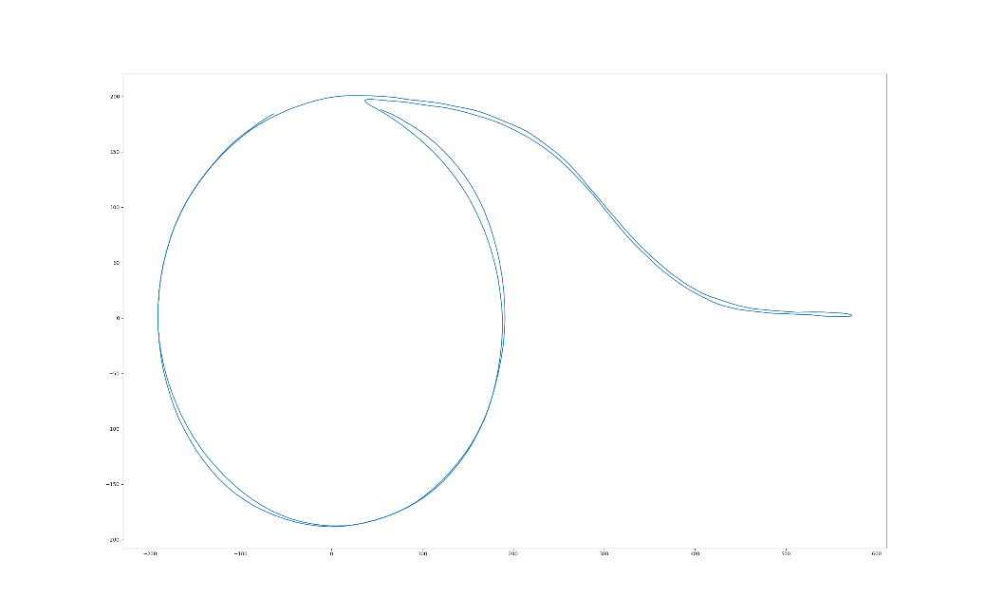

三角移動平均について
TMA : 平滑化処理の一つ
Kineect の公式ドキュメンテーションに記載
$${\tilde{x}}_{t}=\frac{1}{2L}\sum_{l=−L}^{L}{\left|\frac{L−l}{L}\right|{\tilde{x}}_{t+l}}$$
before TMA smoothing
(added Gauss error)
after smoothing

Slide 22
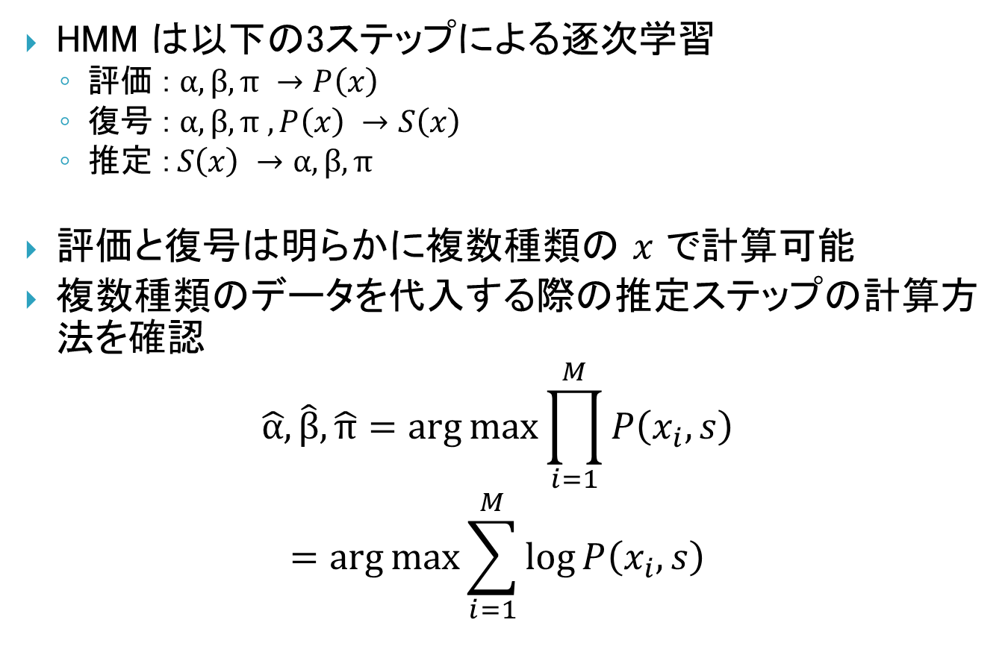
HMM に複数種類の時系列データ
HMM は以下の3ステップによる逐次学習
評価 : $α, β, π →P\left(x\right)$
復号 : $α, β, π , P\left(x\right) →S\left(x\right)$
推定 :$S\left(x\right) →α, β, π$
評価と復号は明らかに複数種類の $x$ で計算可能
複数種類のデータを代入する際の推定ステップの計算方法を確認
$$\hat{α},\hat{β}, \hat{π}=\arg{\max{\prod_{i=1}^{M}{P\left(x_{i}, s\right)}}}$$
$$=\arg{\max{\sum_{i=1}^{M}{\log{P\left(x_{i}, s\right)}}}}$$

Slide 23

HMM に複数種類の時系列データ
$$\log{P\left(x, s\right)}=\log{P\left(s\right)}+\log{P\left(x|s\right)}$$
$$=\sum{}\sum{}$$
$$\hat{α},\hat{β}, \hat{π}=\arg{\max{P\left(x, s\right)}}$$

